Slide 1
Εικονικά Περιβάλλοντα Μάθησης και Πολυμέσα
Πανεπιστήμιο Αιγαίου
Ενότητα 2: Κατηγορίες ηλεκτρονικών παιχνιδιών
Εμμανουήλ Φωκίδης
Παιδαγωγικό Τμήμα Δημοτικής Εκπαίδευσης

Slide 2
Άδειες Χρήσης
Το παρόν εκπαιδευτικό υλικό υπόκειται σε άδειες χρήσης Creative Commons.
Για εκπαιδευτικό υλικό, όπως εικόνες, που υπόκειται σε άλλου τύπου άδειας χρήσης, η άδεια χρήσης αναφέρεται ρητώς.

Slide 3
Χρηματοδότηση
Το παρόν εκπαιδευτικό υλικό έχει αναπτυχθεί στα πλαίσια του εκπαιδευτικού έργου του διδάσκοντα.
Το έργο «Ανοικτά Ακαδημαϊκά Μαθήματα στο Πανεπιστήμιο Αιγαίου» έχει χρηματοδοτήσει μόνο τη αναδιαμόρφωση του εκπαιδευτικού υλικού.
Το έργο υλοποιείται στο πλαίσιο του Επιχειρησιακού Προγράμματος «Εκπαίδευση και Δια Βίου Μάθηση» και συγχρηματοδοτείται από την Ευρωπαϊκή Ένωση (Ευρωπαϊκό Κοινωνικό Ταμείο) και από εθνικούς πόρους.

Slide 4
Εικονικά Περιβάλλοντα Μάθησης και Πολυμέσα
Διάλεξη 2^{η} Κατηγορίες ηλεκτρονικών παιχνιδιών

Slide 5
Σύνδεση με τα προηγούμενα
Στην 1^{η} διάλεξη, επισημάνθηκε η αξία του παιχνιδιού και δόθηκε ο ορισμός του ηλεκτρονικού παιχνιδιού. Εντοπίστηκαν οι βασικές διαφορές αναλογικών και ψηφιακών παιχνιδιών: Τα κλασσικά παιχνίδια είναι κατά βάση αφαιρετικά, στα ψηφιακά μπορεί να μην υπάρχει κανένα αποτέλεσμα ούτε καν στόχοι και η η δυνατότητα παραβίασης των κανόνων στα ηλεκτρονικά παιχνίδια.
Αναλύθηκαν τα ηλεκτρονικά παιχνίδια τόσο ως μέσο όσο και ως σύστημα και παρουσιάστηκε η διαφορετική τοποθέτηση των αφηγηματολόγων και των παιχνιδολόγων (narratology Vs ludology).
Παρουσιάστηκε η δομή των ηλεκτρονικών παιχνιδιών: Κανόνες, Σκοποί και στόχοι, Έκβαση και ανάδραση, Σύγκρουση/ανταγωνισμός/πρόκληση/αντιπαράθεση, Διάδραση, Σενάριο

Slide 6
Σύνδεση με τα προηγούμενα
Αναλύθηκε ο όρος Core/Game Mechanics και παρουσιάστηκαν οι βασικές του κατηγορίες: Γύροι-Turns, Πόντοι/Βαθμοί ενέργειας/δράσης-Action points, Δημοπρασία/Στοίχημα-Auction/Bids, Κάρτες-Cards, Σύλληψη/Εξάλειψη-Capture/Eliminate, Πρόλαβε τον προπορευόμενο-Catch-up, Ζάρια-Dice, Κίνηση-Movement, Διαχείριση πόρων-Resource Management, Ρίσκο και ανταμοιβή-Risk and reward, Παιχνίδι ρόλων-Role-playing, Πλακίδια-Tiles, Τοποθέτηση εργατών-Worker placement
Παρουσιάστηκαν οι φάσεις/καταστάσεις στις οποίες μπορεί να μπει ένα παιχνίδι και οι μηχανισμοί με τους οποίους ένας παίκτης μπορεί να κερδίσει σε ένα παιχνίδι: Επίτευξη στόχων-Goals, Αποφυγή ήττας-Loss avoidance, Εξάλειψη όλων των κομματιών, Επίλυση γρίφων-Puzzle guessing, Τερματισμός σε αγώνα-Races, Οικοδόμηση-Structure building, Έλεγχος περιοχής-Territory control, Βαθμοί νίκης-Victory points και Συνδυαστικές συνθήκες νίκης-Combination conditions

Slide 7
Σύνδεση με τα προηγούμενα
Αναλύθηκε ο όρος Gameplay, που είναι ο συνδυασμός και η αλληλεπίδραση πολλών στοιχείων του παιχνιδιού και διαφέρει από τον στόχο των παιχνιδιών.
Τέλος, αναλύθηκε ο όρος Playability, τα χαρακτηριστικά του (Ικανοποίηση, Μάθηση, Αποδοτικότητα, Εμβύθιση, Κίνητρα, Συγκίνηση, Κοινωνικοποίηση) και οι πτυχές του (Εγγενές, Μηχανικό, Διαδραστικό, Καλλιτεχνικό, Προσωπικό, Κοινωνικό και καθολικό).

Slide 8
Είδη/Κατηγορίες ηλεκτρονικών παιχνιδιών
Από το 1958 έγινε προσπάθεια ταξινόμησης των ηλεκτρονικών παιχνιδιών. Τότε είχαν ταξινομηθεί σε τέσσερις βασικές κατηγορίες: παιχνίδια ανταγωνισμού, τύχης, προσομοίωσης και κίνησης.
Ακολούθησαν διάφορες κατηγοριοποιήσεις παιχνιδιών από έρευνες που έχουν πραγματοποιηθεί σε αυτό το πεδίο, από σχεδιαστές παιχνιδιών, από ιστοσελίδες ανάλογου περιεχομένου κλπ. Ενδεικτικά, το 1984 ο Chris Crawford στο βιβλίο του "The Art of Computer Game Design", εστίασε στην εμπειρία του παίκτη και στις δραστηριότητες που απαιτούσε το Gameplay. Όπως και ο ίδιος παραδέχθηκε, είναι σχεδόν αδύνατο να ταξινομηθούν τα παιχνίδια, καθότι προκύπτουν συνεχώς νέα είδη και συνδυασμοί προϋπαρχόντων ειδών.
Γενικά, ακολουθείται η τακτική τα ηλεκτρονικά παιχνίδια ταξινομούνται με βάση το Gameplay τους παρά με βάση τις οπτικές ή αφηγηματικές διαφορές τους. Επίσης, ταξινομούνται σε κατηγορίες ανεξάρτητα από το περιβάλλον στο οποίο εκτυλίσσονται, σε αντίθεση με τις κινηματογραφικές ταινίες ή τα βιβλία. Ένα παιχνίδι βολών παραμένει παιχνίδι βολών είτε εκτυλίσσεται σε ένα πραγματικό περιβάλλον είτε σε ένα εντελώς φανταστικό.

Slide 9
Είδη/Κατηγορίες ηλεκτρονικών παιχνιδιών
Μελετώντας τις κατηγορίες παιχνιδιών που θα παρουσιαστούν στη συνέχεια, κάποιος μπορεί να παρατηρήσει ότι αφορούν τόσο τους στόχους του παιχνιδιού, τον ή τους πρωταγωνιστές ή την προοπτική με την οποία βλέπει ο παίκτης το παιχνίδι, κτλ. Βέβαια, υπάρχουν και υπο-κατηγορίες. Για παράδειγμα, στα παιχνίδια βολών, υπάρχουν παιχνίδια βολών πρώτου ή τρίτου προσώπου.
Επίσης, υπάρχει κάποια ανοχή στην ένταξη ενός παιχνιδιού σε μία συγκεκριμένη κατηγορία, γιατί όπως ήδη αναφέρθηκε μπορεί να συνδυάζει χαρακτηριστικά από αρκετές κατηγορίες. Για παράδειγμα, το Grand Theft Auto III, συνδυάζει στοιχεία παιχνιδιού βολών, αγώνων και ρόλων. Σε κάποιες περιπτώσεις, είναι τόσο δύσκολη η κατάταξη, που ένα παιχνίδι μπορεί να αποτελέσει κατηγορία από μόνο του, που φέρει το όνομά του. Μετέπειτα παιχνίδια που το μιμούνται, εντάσσονται στην ίδια κατηγορία.
Αν και δεν ακολουθείται ως κανόνας και γενικά δεν είναι παραδεκτή ως κατηγοριοποίηση, υπάρχουν παιχνίδια που αναφέρονται ως παιχνίδια για κορίτσια, χριστιανικά παιχνίδια, σοβαρά παιχνίδια, κτλ., δηλαδή ταξινομούνται ανάλογα με την κατηγορία παικτών που απευθύνονται.
Στη συνέχεια, παρατίθενται οι κατηγορίες των παιχνιδιών, που σε καμία περίπτωση δεν μπορεί να θεωρηθεί πλήρης λίστα, αλλά δίνει μία ιδέα της εξαιρετικής ποικιλίας των παιχνιδιών.

Slide 10
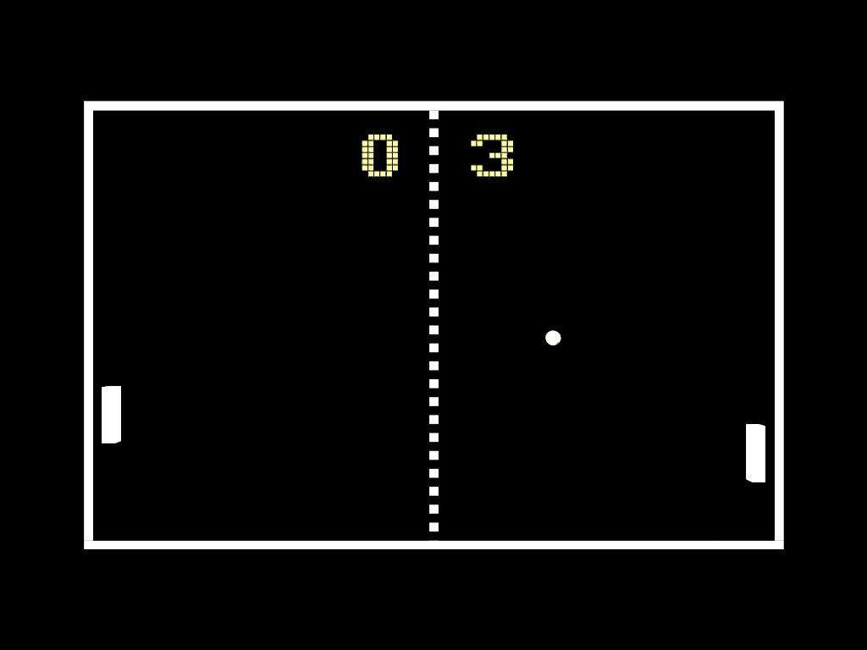
Είδη/Κατηγορίες ηλεκτρονικών παιχνιδιών
Παιχνίδια δράσης-Action games
Ένα παιχνίδι δράσης απαιτεί από τους παίκτες γρήγορα ανακλαστικά, ακρίβεια και σωστό συγχρονισμό. Είναι μια από τις βασικότερες κατηγορίες και η πιο ευρεία. Το Gameplay των παιχνιδιών αυτού του είδους συνήθως δίνει έμφαση στη μάχη. Οι υποκατηγορίες των παιχνιδιών δράσης είναι:
Παιχνίδια μπάλας και ρακέτας-Ball and paddle games: Ο πρόγονος όλων των ηλεκτρονικών παιχνιδιών το Pong, ανήκει σε αυτή την κατηγορία.

Slide 11
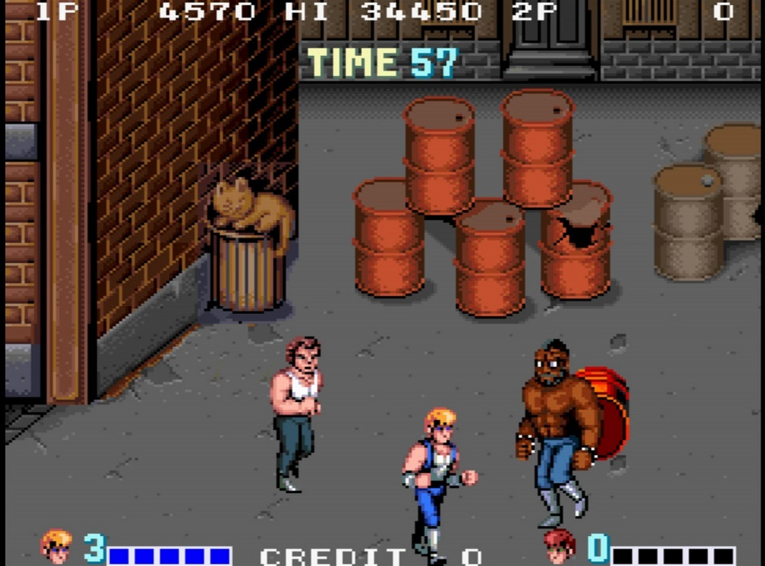
Είδη/Κατηγορίες ηλεκτρονικών παιχνιδιών
Παιχνίδια δράσης-Action games
Νικώ με γροθιές/Κομματιάζω και πετσοκόβω-Beat 'em up/Hack and Slash games: Η έμφαση σε αυτά τα παιχνίδια είναι η μάχη ενός εναντίων πολλών αντιπάλων που ελέγχονται από τον υπολογιστή, σε επίπεδα διαρκώς αυξανόμενης δυσκολίας. Η διαφοροποίηση μεταξύ Beat 'em up και Hack and Slash είναι ότι στα πρώτα η μάχη γίνεται με τα χέρια, ενώ στα δεύτερα με σπαθιά ή άλλα όπλα με λάμες. Το πρώτο παιχνίδι αυτής της κατηγορίας θεωρείται ότι ήταν το Double Dragon (1987). Τα τελευταία χρόνια τα παιχνίδια αυτού του είδους είναι τρισδιάστατα και συμπεριλαμβάνουν στοιχεία γρίφων.

Slide 12
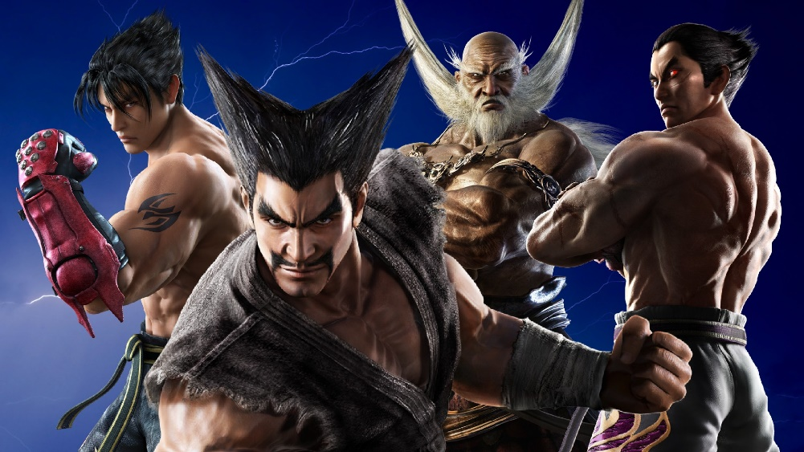
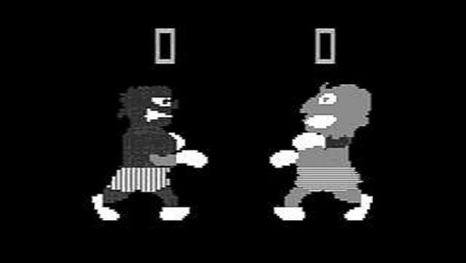
Είδη/Κατηγορίες ηλεκτρονικών παιχνιδιών
Παιχνίδια δράσης-Action games
Παραδοσιακά παιχνίδια μάχης-Traditional Fighting games: Δίνουν έμφαση στη μάχη ένας προς ένας (όπου ο ένας χαρακτήρας μπορεί να ελέγχεται από τον υπολογιστή). Πολλές από τις κινήσεις του παίκτη είναι τόσο περίπλοκες και εντυπωσιακές, που είναι αδύνατον να γίνουν στην πραγματικότητα. Οι κινήσεις αυτές προκύπτουν από συνδυασμούς πλήκτρων που πρέπει να πατηθούν με συγκεκριμένη σειρά και ταχύτητα. Πρώτος εκπρόσωπος αυτής της κατηγορίας ήταν το Heavyweight Boxing (1976). Σε αυτή την κατηγορία ανήκουν παιχνίδια όπως το Mortal Kombat και το Tekken.

Slide 13
Είδη/Κατηγορίες ηλεκτρονικών παιχνιδιών
Παιχνίδια δράσης-Action games
Παιχνίδια αγώνα σε ρινγκ-Ring fighting games: Η διαφοροποίηση από τις παραπάνω υποκατηγορίες είναι ότι η μάχη γίνεται στον περιορισμένο χώρο ενός ρινγκ.
Παιχνίδια μάχης με μασκότ-Mascot Fighting games: Οι ήρωες σε αυτά τα παιχνίδια είναι γνωστές φιγούρες από κινούμενα σχέδια ή διάσημους χαρακτήρες παιχνιδιών.
Αρένα μάχης πολλών χρηστών-Multiplayer online battle arena (MOBA): Είναι ένας συνδυασμός παιχνιδιών δράσης, παιχνιδιών πολλών χρηστών και παιχνιδιών στρατηγικής πραγματικού χρόνου. Δεν περιλαμβάνουν κατασκευή μονάδων όπως στα παιχνίδια στρατηγικής, αλλά η διεπαφή τους θυμίζει τέτοια παιχνίδια. Οι παίκτες ελέγχουν έναν χαρακτήρα (με ποικίλα και ισχυρά χαρακτηριστικά), αλλά πρέπει να συνεργαστούν για να επιτύχουν το σκοπό τους, ο οποίος είναι να κερδίσουν τους αντιπάλου που ελέγχονται από τον υπολογιστή.

Slide 14
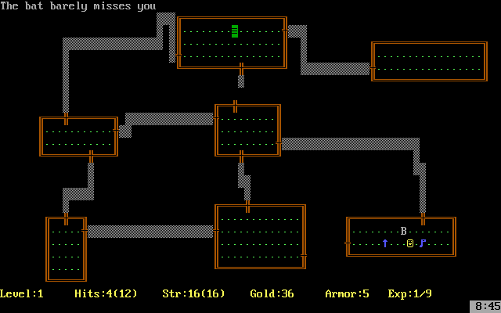
Είδη/Κατηγορίες ηλεκτρονικών παιχνιδιών
Παιχνίδια δράσης-Action games
Παιχνίδια λαβύρινθου-Maze games: Όπως το όνομά τους δηλώνει, ο παίκτης κινείται μέσα σε έναν λαβύρινθο, προσπαθώντας να ξεπεράσει εμπόδια, να νικήσει αντιπάλους και να λύσει γρίφους. Το Pac-Man είναι ένα τέτοιο παιχνίδι και ο πρώτος εκπρόσωπος του είδους ήταν το Rogue (1980).

Slide 15
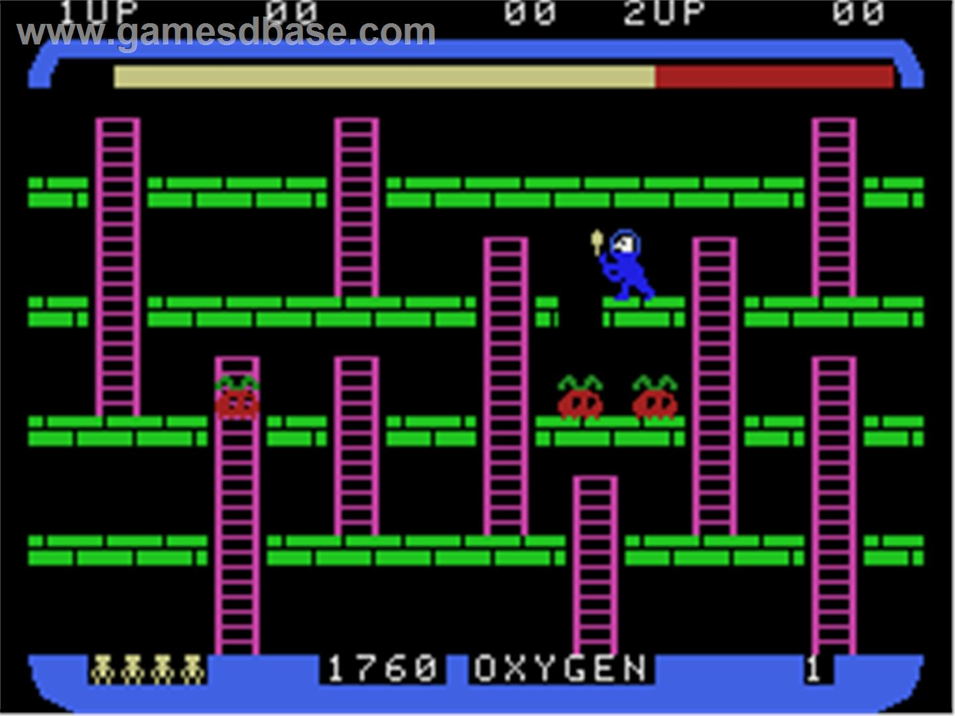
Είδη/Κατηγορίες ηλεκτρονικών παιχνιδιών
Παιχνίδια δράσης-Action games
Φλίπερ-Pinball games: Πρόκειται για προσομοιώσεις φλίπερ με όλα τα στοιχεία των πραγματικών (ακόμα και του tilt), αλλά και με την προσθήκη στοιχείων που είναι αδύνατον να υλοποιηθούν στα πραγματικά.
Παιχνίδια πλατφόρμας-Platform games: Παραδοσιακά, πρόκειται για δισδιάστατα παιχνίδια, όπου ο παίκτης κινείται με έναν ιδιαίτερο τρόπο (πλευρική κίνηση-side scrolling). Επίσης, μπορεί να ανέβει σκάλες ή να υπερπηδήσει εμπόδια. Το Space Panic (1980) θεωρείται ο πρώτος εκπρόσωπος αυτού του είδους. Παρότι υπάρχουν και τρισδιάστατα παιχνίδια πλατφόρμας, αυτά δεν έγινα ιδιαίτερα δημοφιλή. Σε γενικές γραμμές, το είδος αυτό γνώρισε μεγάλη πτώση της δημοτικότητάς του τα τελευταία χρόνια, παρότι, για κάποια περίοδο, ήταν το δημοφιλέστερο.

Slide 16
Είδη/Κατηγορίες ηλεκτρονικών παιχνιδιών
Παιχνίδια βολών-Shooter games
Τα παιχνίδια αυτής της κατηγορίας εστιάζουν στη μάχη με πυροβόλα όπλα (που ποικίλουν από πιστόλια μέχρι πυραύλους και από πραγματικά όπλα μέχρι φανταστικά). Οι υποκατηγορίες είναι:

Slide 17
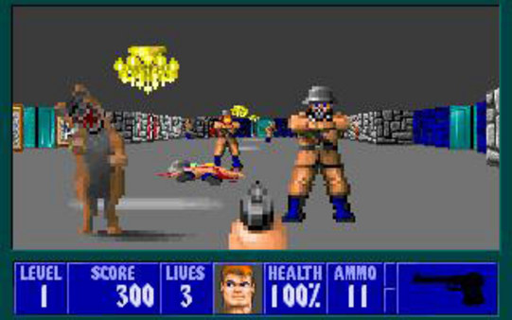
Είδη/Κατηγορίες ηλεκτρονικών παιχνιδιών
Παιχνίδια βολών-Shooter games
Παιχνίδια βολών πρώτου προσώπου-First-person shooters (FPS): Το χαρακτηριστικό γνώρισμα αυτής της κατηγορίας είναι η προοπτική με την οποία βλέπει ο παίκτης τον χαρακτήρα που χειρίζεται. Η κάμερα είναι τοποθετημένη στο ύψος του κεφαλιού και με τέτοιο τρόπο ώστε ο παίκτης βλέπει μόνο τα χέρια και μέρος του σώματος του χαρακτήρα του, όπως και στην πραγματικότητα. Αυτό έχει ως αποτέλεσμα, να δημιουργείται η αίσθηση πως ο παίκτης βρίσκεται μέσα στο παιχνίδι. Τα παιχνίδια αυτά έχουν γρήγορο ρυθμό, απαιτούν γρήγορα ανακλαστικά και προοδευτικά γίνεται πολύ δύσκολη η αντιμετώπιση των αντιπάλων που ελέγχονται από τον υπολογιστή. Το Wolfenstein 3D ήταν από τα πρώτα και πιο γνωστά παιχνίδια αυτού του είδους, αλλά και το Doom, το οποίο πρώτο χρησιμοποίησε διάφορες τεχνικές για την ικανοποιητική εκτέλεσή του στον υπολογιστή. Ακόμα και σήμερα, αυτή η κατηγορία παιχνιδιών έχει εξαιρετικά μεγάλες απαιτήσεις από το υλικό του υπολογιστή, λόγω της περιπλοκότητας των εικονικών τους περιβαλλόντων.

Slide 18
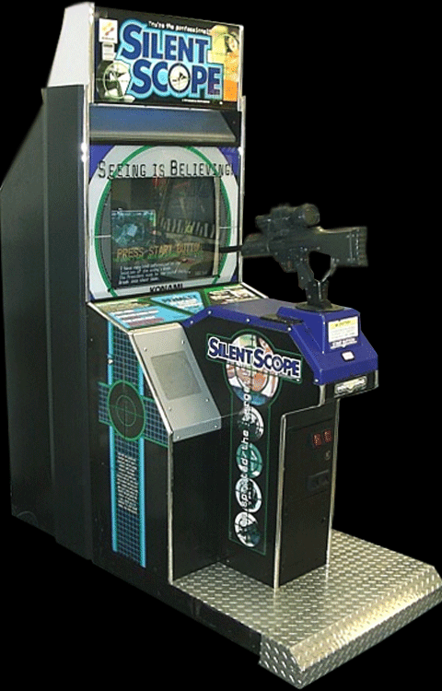
Είδη/Κατηγορίες ηλεκτρονικών παιχνιδιών
Παιχνίδια βολών-Shooter games
Μαζικά παιχνίδια βολών πρώτου προσώπου-Massively multiplayer online first person shooters (MMOFPS): ίδια με την παραπάνω υποκατηγορία με τη διαφοροποίηση ότι παίζονται διαδικτυακά από μεγάλο αριθμό παικτών.
Παιχνίδια βολών με τη χρήση Light gun-Light gun shooters: Στα παιχνίδια αυτά ο παίκτης χρησιμοποιεί μια ειδική συσκευή (με τη μορφή όπλου), που εκπέμπει μια δέσμη φωτός. Όταν αυτή "χτυπάει" στο στόχο (συνήθως κινούμενο), αυξάνεται η βαθμολογία. Στα σύγχρονα παιχνίδια, η λειτουργία του όπλου είναι η αντίστροφη. Ο αισθητήρας βρίσκεται στο όπλο και οι στόχοι εκπέμπουν φως.

Slide 19
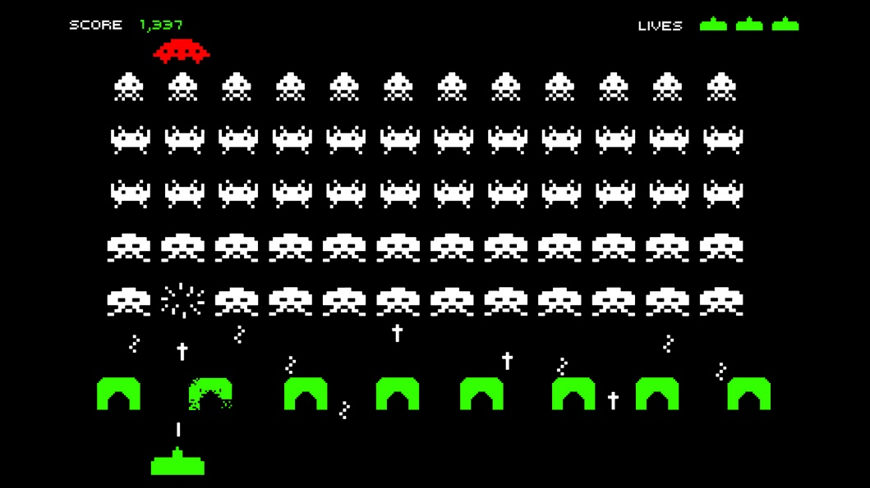
Είδη/Κατηγορίες ηλεκτρονικών παιχνιδιών
Παιχνίδια βολών-Shooter games
Παιχνίδια βολών-Arcade Shoot 'em up games: Η υπο-κατηγορία αυτή αναφέρεται σε παιχνίδια όπου ο παίκτης χειρίζεται κάποιο όχημα, συνήθως διαστημόπλοιο και πυροβολά ένα μεγάλο αριθμό αντιπάλων, προσπαθώντας ταυτόχρονα να αποφύγει τις δικές τους βολές. Οι αντίπαλοι κινούνται με κάποιο μοτίβο, συνεπώς ο παίκτης πρέπει να έχει και γρήγορα ανακλαστικά και να μπορεί να διαγνώσει το μοτίβο κίνησης. Αρχικά, αυτά τα παιχνίδια ήταν εγκατεστημένα σε μηχανήματα αποκλειστικού σκοπού, σε λούνα παρκ ή σε μαγαζιά με ηλεκτρονικά παιχνίδια (εξ ου και ο όρος arcade). Το πιο χαρακτηριστικό παιχνίδι αυτής της κατηγορίας (και από τα πρώτα) ήταν το Space Invaders.

Slide 20
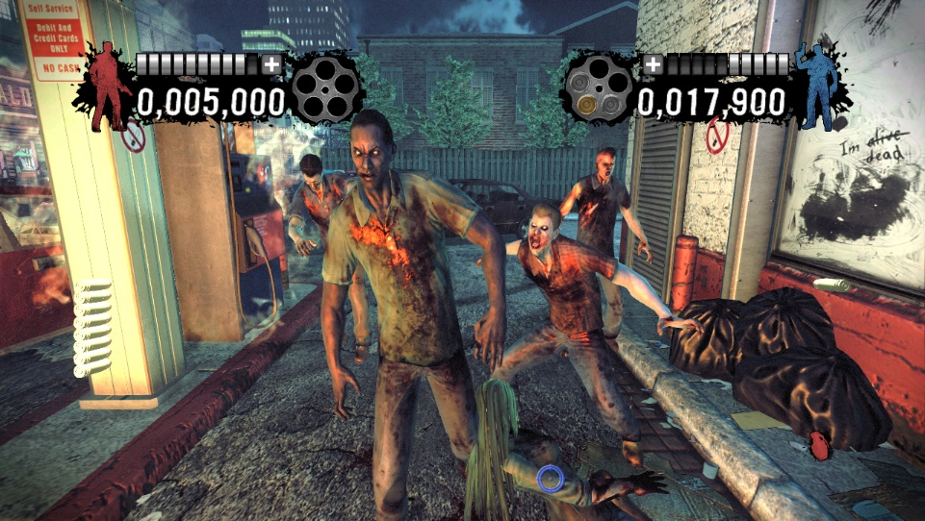
Είδη/Κατηγορίες ηλεκτρονικών παιχνιδιών
Παιχνίδια βολών-Shooter games
Παιχνίδια βολών και τακτικής-Tactical shooter games: Είναι παραλλαγή των παιχνιδιών βολών πρώτου προσώπου, με χαρακτηριστικό στοιχείο τον ρεαλισμό και το γεγονός ότι η νίκη δεν προκύπτει από την εξάλειψη αντιπάλων αλλά από την επίτευξη κάποιου στόχου.
Παιχνίδια βολών σε γραμμές-Rail shooter games: Άλλη μία παραλλαγή των παιχνιδιών βολών πρώτου προσώπου, όπου η πλοήγηση στον κόσμο δεν βρίσκεται κάτω από τον απόλυτο έλεγχο του χρήστη. Επίσης, η αλληλεπίδραση με τα στοιχεία του παιχνιδιού περιορίζεται μόνο σε ότι αφορά την επίτευξη των στόχων που τίθενται σε κάθε επίπεδο.

Slide 21
Είδη/Κατηγορίες ηλεκτρονικών παιχνιδιών
Παιχνίδια βολών-Shooter games
Παιχνίδια βολών τρίτου προσώπου-Third-person shooter games: Το στοιχείο που αλλάζει από τα παιχνίδια βολών πρώτου προσώπου είναι η προοπτική με την οποία ο παίκτης βλέπει τον χαρακτήρα που ελέγχει. Η κάμερα είναι τοποθετημένη πίσω του, ψηλότερα και πιο μακριά, με αποτέλεσμα να φαίνεται ολόκληρος ο χαρακτήρας. Αξίζει να σημειωθεί ότι η διάκριση μεταξύ αυτών των δύο υπο-κατηγοριών παιχνιδιών είναι πλέον απαραίτητη, καθώς ο χρήστης μπορεί να αλλάζει την προοπτική κατά βούληση.

Slide 22
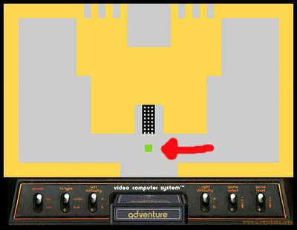
Είδη/Κατηγορίες ηλεκτρονικών παιχνιδιών
Παιχνίδια δράσης/περιπέτειας-Action-adventure games
Αυτή η κατηγορία παιχνιδιών συνδυάζει στοιχεία τόσο δράσης όσο και περιπέτειας (όπως προκύπτει και από το όνομα). Ο παίκτης πρέπει να ξεπεράσει εμπόδια-αντιπάλους που συνεχώς εμφανίζονται μπροστά του συνήθως με κάποια μορφή μάχης (το στοιχείο δράσης). Πρέπει όμως να ξεπεράσει σημαντικά εμπόδια-γρίφους χρησιμοποιώντας ως μέσο αντικείμενα ή εργαλεία που συνέλλεξε κατά τη διάρκεια του παιχνιδιού (το στοιχείο της περιπέτειας). Ως εκ τούτου, έχουν έντονα εξερευνητικό χαρακτήρα. Το πρώτο παιχνίδι αυτού του είδους ήταν το Adventure για Atari 2600 (1979).

Slide 23
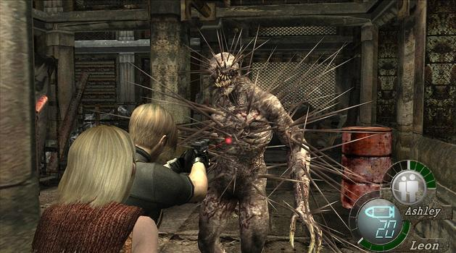
Είδη/Κατηγορίες ηλεκτρονικών παιχνιδιών
Παιχνίδια δράσης/περιπέτειας-Action-adventure games
Παιχνίδια απόκρυψης-Stealth games: Είναι μία σχετικά νέα υπο-κατηγορία, όπου έμφαση δίνεται στην αποφυγή των αντιπάλων και σε χτυπήματα ακριβείας και όχι σε μάχες με αντιπάλους όπως στα παιχνίδια βολών.
Παιχνίδια τρόμου και επιβίωσης-Survival horror games: Τα παιχνίδια αυτού του είδους προσπαθούν να τρομάξουν τον παίκτη χρησιμοποιώντας στοιχεία φαντασίας και τρόμου, όπως η υποβλητική ατμόσφαιρα, οι νεκροζώντανοι, βρικόλακες, κτλ. Ο παίκτης βρίσκεται σε διαρκή μειονεκτική θέση, καθώς τα όπλα που έχει στη διάθεσή του είναι λιγοστά και μικρής ισχύος και τα πυρομαχικά σπάνια και λιγοστά, έτσι ώστε να ενισχύεται το στοιχείο του τρόμου.

Slide 24
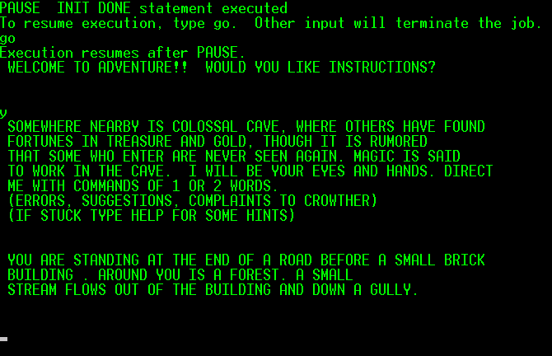
Είδη/Κατηγορίες ηλεκτρονικών παιχνιδιών
Παιχνίδια δράσης/περιπέτειας-Action-adventure games
Παιχνίδια περιπέτειας-Adventure games: Είναι ίσως η πρώτη κατηγορία παιχνιδιών που δημιουργήθηκε εξαιτίας του παιχνιδιού Colossal Cave Adventure (1975), που δεν είχε καθόλου γραφικά. Σε αντίθεση με τα παιχνίδια δράσης-περιπέτειας, απουσιάζει το στοιχείο της δράσης. Περιέχουν δηλαδή μόνο εξερεύνηση, επίλυση γρίφων, ξεπέρασμα εμποδίων με τη λογική ή με τη χρήση αντικειμένων. Εξαιτίας της απουσίας δράσης, ήταν ελκυστικά σε άτομα που συνήθως δεν έπαιζαν ηλεκτρονικά παιχνίδια. Το παιχνίδι αυτής της κατηγορίας με τη μεγαλύτερη εμπορική επιτυχία ήταν το Myst. Από την άλλη πλευρά, η δημοτικότητά τους γνώρισε μεγάλη πτώση από τη δεκαετία του '90 και μετά.

Slide 25
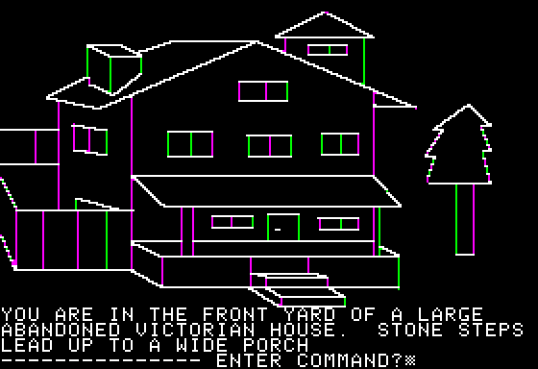
Είδη/Κατηγορίες ηλεκτρονικών παιχνιδιών
Παιχνίδια δράσης/περιπέτειας-Action-adventure games
Τρισδιάστατα παιχνίδια περιπέτειας πραγματικού χρόνου-Real-time 3D adventure games: Τα στοιχεία που προστίθενται σε αυτή την υπο-κατηγορία είναι η ελευθερία κίνησης στο περιβάλλον του παιχνιδιού και η συμπεριφορά των αντικειμένων με βάση τους νόμους της φυσικής.
Παιχνίδια περιπέτειας κειμένου-Text adventure games: Όπως ήδη αναφέρθηκε, τα πρώτα ηλεκτρονικά παιχνίδια είχαν μόνο κείμενο και καθόλου γραφικά. Ακόμα και η κίνηση του παίκτη ήταν περιγραφική και ο χρήστης έπρεπε να δίνει εντολές όπως "go west" και ο υπολογιστής με τη σειρά του περιέγραφε τι γινόταν.
Παιχνίδια περιπέτειας με γραφικά-Graphic adventure games: Φυσική συνέχεια της προηγούμενης υπο-κατηγορίας, που εμφανίστηκε μόλις έγινε δυνατή η χρήση γραφικών στους υπολογιστές. Για παράδειγμα, σε πρώτο στάδιο, το κείμενο που περιέγραφε την τοποθεσία, αντικαταστάθηκε από μια στατική εικόνα της τοποθεσίας.

Slide 26
Είδη/Κατηγορίες ηλεκτρονικών παιχνιδιών
Παιχνίδια δράσης/περιπέτειας-Action-adventure games
Οπτικοποιημένες νουβέλες-Visual novels: Τα γραφικά σε αυτή την περίπτωση είναι στατικά και στυλιστικά μοιάζουν με anime. Εξάλλου, το είδος αυτό είναι πολύ δημοφιλές στην Ιαπωνία με σχεδόν μηδενικές πωλήσεις στον υπόλοιπο κόσμο. Ο παίκτης συλλέγει πόντους, οι οποίοι με τη σειρά τους του επιτρέπουν να ξεδιπλώσει την πλοκή της νουβέλας, δίνοντας και τη δυνατότητα εναλλακτικών τελειωμάτων της ιστορίας.
Αλληλεπιδραστική ταινία-Interactive movie: Πρόκειται για πλήρης ταινίες, είτε με χαρακτήρες κινουμένων σχεδίων είτε με πραγματικούς ηθοποιούς. Ο παίκτης ελέγχει κάποιες από τις κινήσεις του χαρακτήρα που τον αντιπροσωπεύει στην ταινία, αλλά μόνο στα σημεία που του επιτρέπεται. Για παράδειγμα, η ταινία εκτυλίσσεται κανονικά, αλλά σε κάποιο σημείο ο ηθοποιός κινδυνεύει. Τότε ο παίκτης αναλαμβάνει τον μερικό έλεγχο και επιλέγει ποια κίνηση ή ενέργεια να κάνει ο ηθοποιός. Αφού γίνει αυτό, η ταινία συνεχίζει, η πλοκή όμως διαμορφώνεται ανάλογα με την απόφαση που πήρε ο παίκτης.

Slide 27
Είδη/Κατηγορίες ηλεκτρονικών παιχνιδιών
Παιχνίδια ρόλων-Role-playing games (RPGs)
Οι ρίζες αυτής της κατηγορίας βρίσκονται στα παραδοσιακά παιχνίδια ρόλων που παίζονται με κάρτες, όπως το Dungeons & Dragons. Ο παίκτης "μπαίνει στο πετσί" ενός ή περισσότερων χαρακτήρων του παιχνιδιού, που έχουν όμως συγκεκριμένες όμως ιδιότητες (σωματική δύναμη ή μαγικές ικανότητες ή ικανότητες στη μάχη). Κατά τη διάρκεια του παιχνιδιού, ο παίκτης αναλαμβάνει αποστολές, νικά αντιπάλους και ξεπερνά εμπόδια, τα οποία του δίνουν πόντους εμπειρίας. Τους πόντους αυτούς, ο παίκτης τους αξιοποιεί για να αποκτήσει ακόμα περισσότερες δυνάμεις στον τομέα που τον ενδιαφέρει, έτσι ώστε να κερδίζει ακόμα ισχυρότερους αντιπάλους. Τα περισσότερα RPGs εκτυλισσονται σε φανταστικούς κόσμους του παρελθόντος ή του μέλλοντος. Η κατηγορία αυτή είναι ακόμα δημοφιλής και το Gameplay συνεχώς προσαρμόζεται στα νέα δεδομένα. Ενδεικτικά, τα RPGs αρχικά ήταν παιχνίδια γύρων, ενώ στις μέρες μας είναι πραγματικού χρόνου.

Slide 28
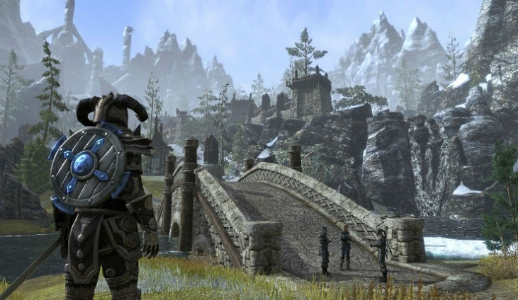
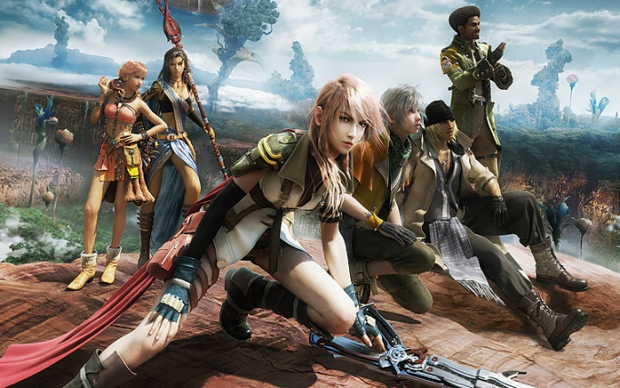
Είδη/Κατηγορίες ηλεκτρονικών παιχνιδιών
Παιχνίδια ρόλων-Role-playing games (RPGs)
Δυτικά και Ιαπωνικά RPGs: Οι πολιτισμικές διαφορές μεταξύ Δύσης και Άπω Ανατολής, οδήγησαν στην παραγωγή δύο διαφορετικών τύπων RPGs. Στα δυτικά RPGs, ο παίκτης διαμορφώνει έναν χαρακτήρα, ακολουθεί μια μη-γραμμική ιστορία και παίρνει τις δικές του αποφάσεις. Στα ιαπωνικά RPGs, ο παίκτης ελέγχει μια ομάδα χαρακτήρων, ακολουθώντας μια γραμμική (και συνήθως έντονα δραματική) ιστορία. Γνωστοί εκπρόσωποι των δυτικών και ιαπωνικών RPGs είναι η σειρά Elder Scrolls και Final Fantasy αντίστοιχα.

Slide 29
Είδη/Κατηγορίες ηλεκτρονικών παιχνιδιών
Παιχνίδια ρόλων-Role-playing games (RPGs)
Παιχνίδια ρόλων με επιλογές-Role-playing Choices: Σε κάποια RPGs ό παίκτης έχει πολλές επιλογές για το πώς θα εξελιχθεί η ιστορία. Για παράδειγμα, μπορεί να επιλέξει εάν θα νικά τους αντιπάλους με θανάσιμο ή μη τρόπο. Με τον τρόπο αυτό, ο παίκτης έρχεται αντιμέτωπος με τις ίδιες του τις αποφάσεις.
Παιχνίδια ρόλων ανοιχτού κόσμου-Sandbox or Open World RPGs: Στα παιχνίδια αυτά ο παίκτης έχει πολύ μεγάλη ελευθερία επιλογών, με την έννοια ότι δεν είναι περιορισμένος σε συγκεκριμένες διαδρομές μέσα στον εικονικό κόσμο. Μπορεί δηλαδή να περιπλανιέται ελεύθερα, να αναλαμβάνει όσες αποστολές επιθυμεί και να εξελίσσεται (από πλευράς ικανοτήτων) όπως θέλει.

Slide 30
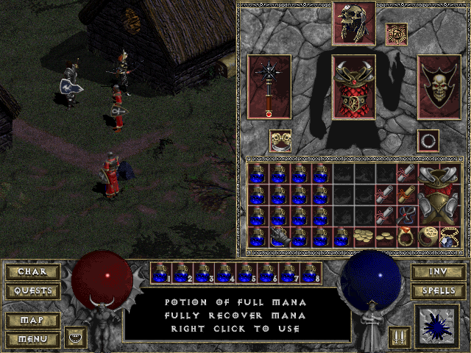
Είδη/Κατηγορίες ηλεκτρονικών παιχνιδιών
Παιχνίδια ρόλων-Role-playing games (RPGs)
Παιχνίδια ρόλων και δράσης-Action RPGs: Στην περίπτωση αυτή, τα RPGs ενσωματώνουν στοιχεία από τα παιχνίδια δράσης και περιπέτειας. Το Dragon Slayer (1984) ήταν ο πρώτος εκπρόσωπος του είδους, με πιο γνωστό όμως το Diablo (1996). Όπως υποδηλώνει το όνομα αυτής της υπο-κατηγορίας, μεγάλη έμφαση δίνεται στο στοιχείο της μάχης, η οποία μάλιστα είναι πραγματικού χρόνου. Είναι τόσο μεγάλη η σημασία στα χαρακτηριστικά ισχύος στη διαμόρφωση του ήρωα (δύναμη, αντοχή, προστασία με πανοπλία, ισχυρά όπλα), που όλα τα υπόλοιπα χαρακτηριστικά του είτε είναι εντελώς δευτερεύουσας σημασίας είτε παραλείπονται εντελώς. Ένα άλλο χαρακτηριστικό είναι επίσης, η συλλογή πολύτιμων αντικειμένων-θησαυρών, που επιτρέπουν στον παίκτη να αγοράζει πολύ ισχυρά όπλα, αν και υπάρχουν "κρυμμένα" τέτοια όπλα μέσα στον εικονικό κόσμο.

Slide 31
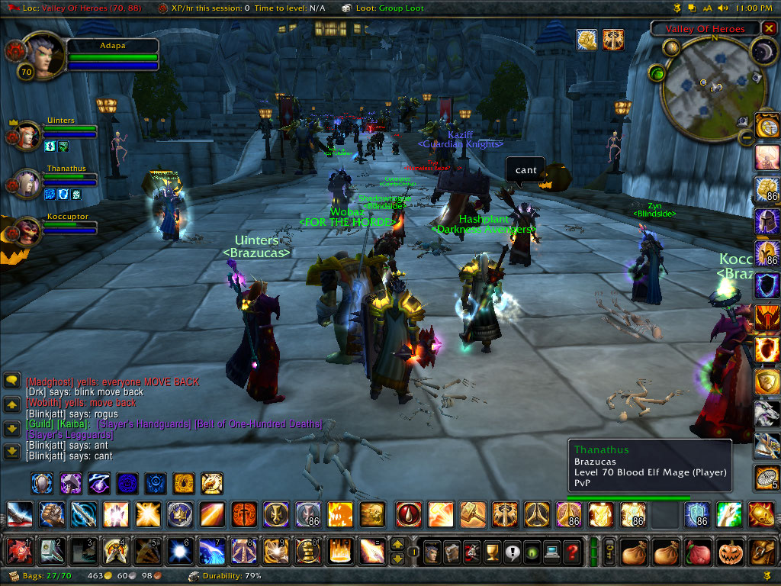
Είδη/Κατηγορίες ηλεκτρονικών παιχνιδιών
Παιχνίδια ρόλων-Role-playing games (RPGs)
Παιχνίδια ρόλων πολλών χρηστών-Massively multiplayer online role-playing games (MMORPGs): Η διαφοροποίηση από τις παραπάνω κατηγορίες είναι το γεγονός ότι επιτρέπον τη συμμετοχή εκατοντάδων χρηστών, οι οποίοι είτε συνεργάζονται είτε ανταγωνίζονται ο ένας τον άλλον. Το 60% των πωλήσεων σε αυτή την κατηγορία παιχνιδιών ανήκει στο World of Warcraft, το οποίο κάποια στιγμή είχε 11 εκατομμύρια συνδρομητές.

Slide 32
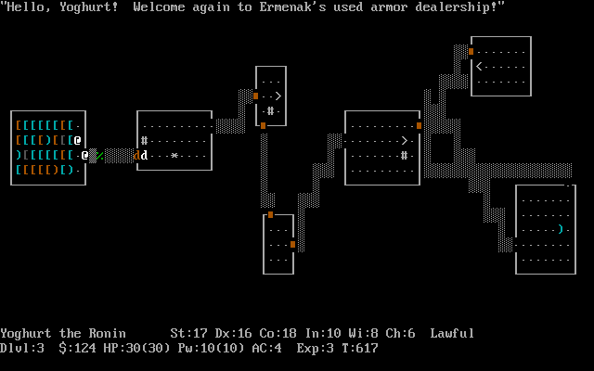
Είδη/Κατηγορίες ηλεκτρονικών παιχνιδιών
Παιχνίδια ρόλων-Role-playing games (RPGs)
Παιχνίδια ρόλων εξαπάτησης-Rogue RPGs: Το Rogue (1980) ήταν ο πρώτος εκπρόσωπος αυτού του είδους παιχνιδιών. Έμφαση δίνεται στη βελτίωση των στατιστικών χαρακτηριστικών του παίκτη και στην τυχαία εμφάνιση αντιπάλων και αντικειμένων.

Slide 33
Είδη/Κατηγορίες ηλεκτρονικών παιχνιδιών
Παιχνίδια ρόλων-Role-playing games (RPGs)
Παιχνίδια ρόλων εξαπάτησης-Rogue RPGs: Το Rogue (1980) ήταν ο πρώτος εκπρόσωπος αυτού του είδους παιχνιδιών. Έμφαση δίνεται στη βελτίωση των στατιστικών χαρακτηριστικών του παίκτη και στην τυχαία εμφάνιση αντιπάλων και αντικειμένων.
Παιχνίδια ρόλων και τακτικής-Tactical RPGs: Στα παιχνίδια αυτά ενσωματώνονται στοιχεία από παιχνίδια στρατηγικής (τοποθέτηση των χαρακτήρων σε σημεία στρατηγικού ενδιαφέροντος και ισομετρική προβολή του παιχνιδιού).

Slide 34
Είδη/Κατηγορίες ηλεκτρονικών παιχνιδιών
Παιχνίδια προσομοιώσεων-Simulation games
Είναι μια εξαιρετικά ευρεία κατηγορία παιχνιδιών με κοινό χαρακτηριστικό ότι προσομοιώνουν πραγματικούς ή φανταστικούς κόσμους.

Slide 35
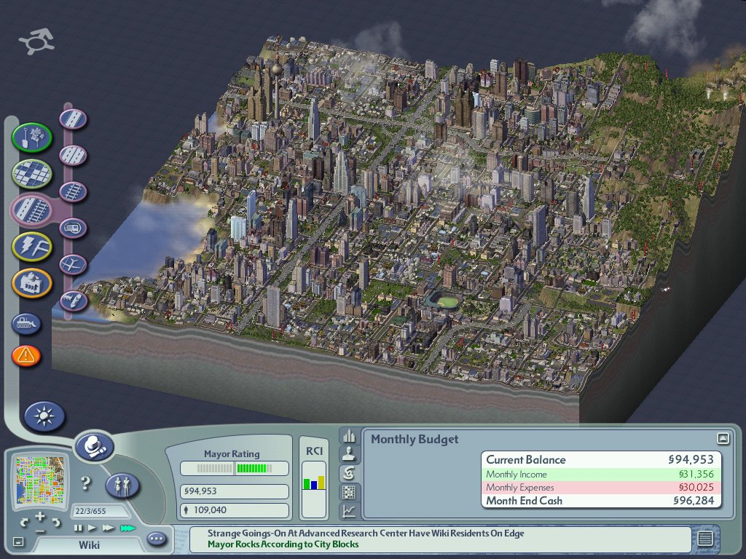
Είδη/Κατηγορίες ηλεκτρονικών παιχνιδιών
Παιχνίδια προσομοιώσεων-Simulation games
Παιχνίδια κατασκευής και διαχείρισης-Construction and management simulation (CMSs): Το έργο που αναλαμβάνει ο παίκτης είναι να κατασκευάσει, να επεκτείνει και να διαχειριστεί έργα ή κοινότητες ολόκληρες με περιορισμένους πόρους. Για παράδειγμα, σε παιχνίδια διαχείρισης πόλεων, ο παίκτης πρέπει να φροντίσει για τις ανάγκες των κατοίκων, παρέχοντας στέγη, τροφή, υπηρεσίες υγείας, οικονομική και εμπορική ανάπτυξη, κτλ. Η επιτυχία στο παιχνίδι καθορίζεται από τη σωστή διαχείριση των πόρων, που επιτρέπει την ανάπτυξη και ταυτόχρονα οι "κάτοικοι" της πόλης είναι ευχαριστημένοι. Το πιο γνωστό παιχνίδι αυτής της κατηγορίας είναι το Sim City, το οποίο όμως ανήκει και στην κατηγορία παιχνιδιών όπου ο παίκτης είναι "θεός" (God games), έχει δηλαδή τον απόλυτο έλεγχο στο τι συμβαίνει στους χαρακτήρες και στον κόσμο. Στην ίδια υπο-κατηγορία, εντάσσονται παιχνίδια οικονομικής διαχείρισης και παιχνίδια πολιτικής διαχείρισης και διακυβέρνησης.

Slide 36
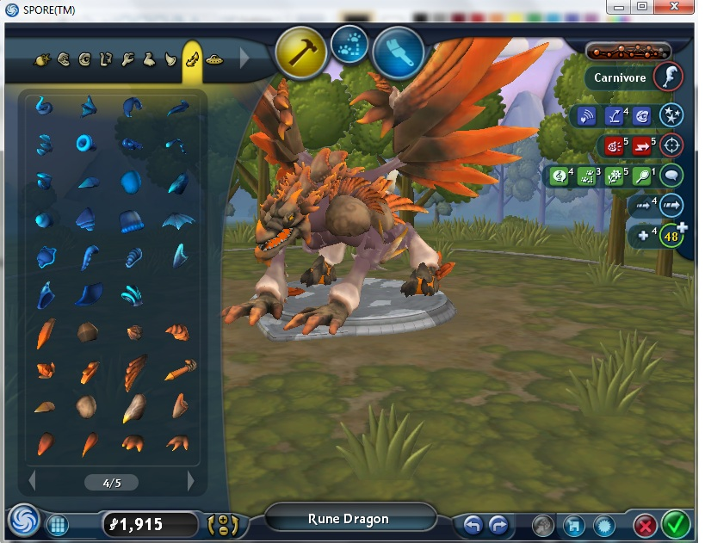
Είδη/Κατηγορίες ηλεκτρονικών παιχνιδιών
Παιχνίδια προσομοιώσεων-Simulation games
Παιχνίδια προσομοίωσης της ζωής-Life simulation games: Στα παιχνίδια προσομοίωσης ζωής ή τεχνητής ζωής (artificial life games), ο παίκτης ελέγχει όλες τις λεπτομέρειες της ζωής ενός ή περισσότερων χαρακτήρων. Μπορεί επίσης να αφορούν τον έλεγχο και την εξέλιξη φανταστικών βιολογικών ειδών, όπως στο Spore ή ολόκληρων οικοσυστημάτων, όπως στη σειρά Creatures. Ο παίκτης μπορεί επίσης να "ζει" τη ζωή ενός ζώου, όπως στο Wolf.
Όπως και στην προηγούμενη υπο-κατηγορία, τα παιχνίδια αυτά αναφέρονται συχνά ως God games. Δεν έχουν κάποιο συγκεκριμένο σκοπό, αλλά η επιτυχία καθορίζεται από το βαθμό ελέγχου στη ζωή των χαρακτήρων, είτε πρόκειται για μικροοργανισμούς είτε πρόκειται για ολόκληρους πολιτισμούς.

Slide 37
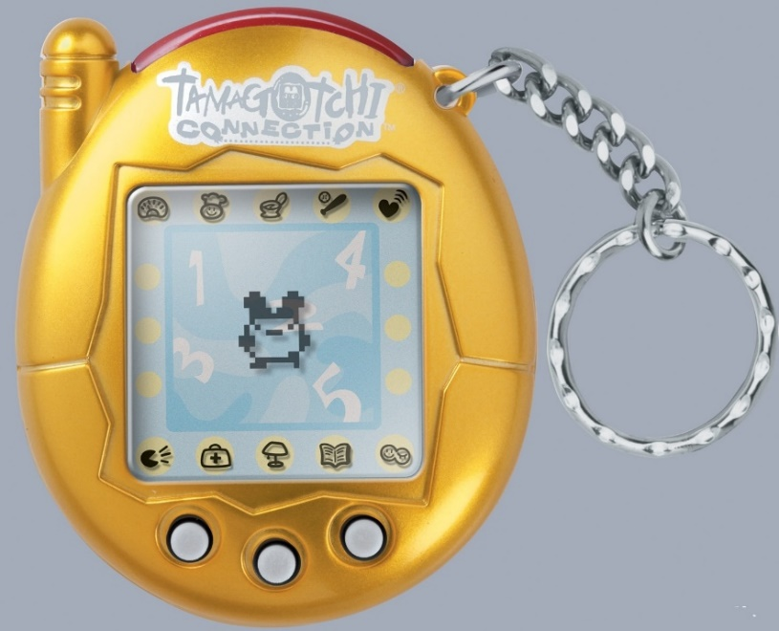
Είδη/Κατηγορίες ηλεκτρονικών παιχνιδιών
Παιχνίδια προσομοιώσεων-Simulation games
Παιχνίδια ελέγχου κατοικίδιων ζώων-Pet-raising simulations (or digital pets): Είναι πιο περιορισμένου βάθους και έκτασης από την προηγούμενη υπο-κατηγορία. Ο παίκτης εστιάζει σε ένα ή πολύ λίγα πραγματικά ή φανταστικά κατοικίδια και πρέπει να φροντίζει για τις ανάγκες τους. Χαρακτηριστικό παράδειγμα το Tamagotchi.

Slide 38
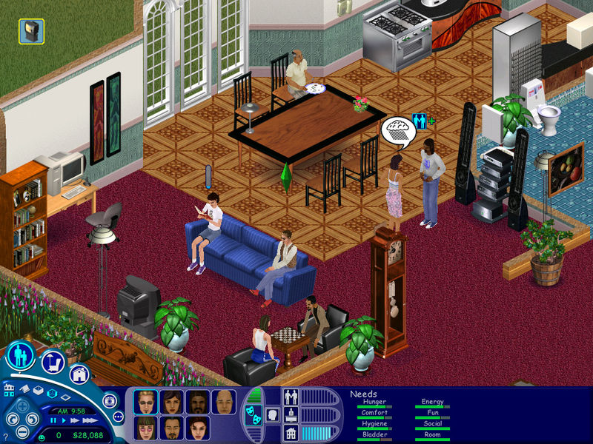
Είδη/Κατηγορίες ηλεκτρονικών παιχνιδιών
Παιχνίδια προσομοιώσεων-Simulation games
Παιχνίδια προσομοίωσης κοινωνικών σχέσεων-Social simulation games: Η έμφαση είναι στις κοινωνικές σχέσεις που αναπτύσσει ο χαρακτήρας που ελέγχει ο παίκτης με άλλους τεχνητούς χαρακτήρες. Εκπρόσωπος αυτής της κατηγορίας είναι το The Sims.

Slide 39
Είδη/Κατηγορίες ηλεκτρονικών παιχνιδιών
Παιχνίδια προσομοιώσεων-Simulation games
Παιχνίδια προσομοίωσης οχημάτων-Vehicle simulation: Ο παίκτης πρέπει να διαχειριστεί προσομοιωμένα οχήματα διαφόρων ειδών όπως:
Παιχνίδια προσομοίωσης αεροσκαφών-Flight simulation games: Ο παίκτης πρέπει να διαχειριστεί προσομοιωμένα αεροπλάνα (πολιτικά και μαχητικά), είτε την πτήση τους είτε μάχες με αυτά.
Παιχνίδια προσομοίωσης αγώνων-Racing games: Ο παίκτης αναλαμβάνει τον έλεγχο ενός αυτοκινήτου ή μοτοσυκλέτας υψηλών επιδόσεων και είτε συμμετέχει σε οργανωμένους αγώνες ταχύτητας (F1, NASCAR, κτλ) είτε σε φανταστικούς μέσα σε πόλεις ή στην εξοχή.
Παιχνίδια προσομοίωσης διαστημοπλοίων-Space flight simulator games: Από κάποιους δεν θεωρούνται προσομοιώσεις, καθώς ο παίκτης ελέγχει φανταστικά διαστημόπλοια. Από την άλλη πλευρά όμως, υπάρχουν προσομοιώσεις πραγματικών διαστημικών σκαφών, όπως το Orbiter.
Παιχνίδια προσομοίωσης τρένων-Train simulators: Ο παίκτης χειρίζεται τρένα διαφόρων εποχών.
Παιχνίδια προσομοίωσης στρατιωτικών οχημάτων-Vehicular combat or car combat games: Ο παίκτης μπορεί να επιλέξει από μια ποικιλία οχημάτων. Τα παιχνίδια αυτά έχουν και το στοιχείο της δράσης, καθώς περιλαμβάνουν και μάχες με αντίπαλα οχήματα ή στρατιώτες.

Slide 40
Είδη/Κατηγορίες ηλεκτρονικών παιχνιδιών
Παιχνίδια στρατηγικής-Strategy games
Στα παιχνίδια αυτά, για να επιτευχθεί η νίκη, απαιτείται προσεκτική σκέψη και σχεδιασμός. Στα περισσότερα παιχνίδια αυτής της κατηγορίας, ο παίκτης έχει μια συνολική άποψη του κόσμου στον οποίο και τοποθετεί τις μονάδες του. Στα παιχνίδια στρατηγικής, το Gameplay έχει 4 βασικές παραλλαγές, αρχέτυπα: Με γύρους, πραγματικού χρόνου, τακτικών μάχης και στρατηγικής υπεροχής.

Slide 41
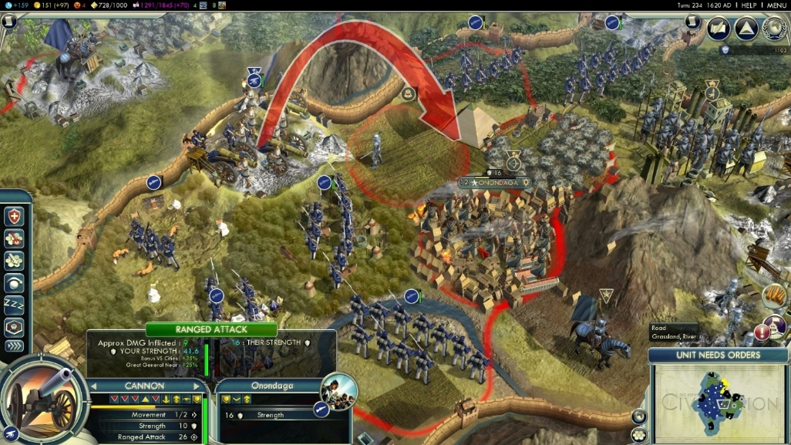
Είδη/Κατηγορίες ηλεκτρονικών παιχνιδιών
Παιχνίδια στρατηγικής-Strategy games
Παιχνίδια 4Χ-4X games: Ο όρος 4Χ αναφέρεται στους 4 βασικούς στόχους αυτών των παιχνιδιών: eXplore, eXpand, eXploit and eXterminate (εξερεύνηση, επέκταση, εκμετάλλευση και εξάλειψη). Στα παιχνίδια αυτά, ο παίκτης μπορεί να έχει υπό τον έλεγχό του ολόκληρους πολιτισμούς, τους οποίους πρέπει να εξελίξει με το πέρασμα του χρόνου και να κυριαρχήσει των αντιπάλων του, που μπορεί να ελέγχονται από άλλους παίκτες ή τον υπολογιστή. Ο πιο γνωστός εκπρόσωπος αυτής της υπο-κατηγορίας είναι η σειρά Civilization.

Slide 42
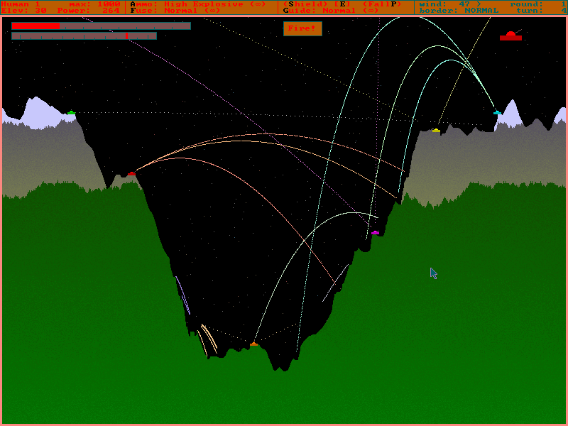
Είδη/Κατηγορίες ηλεκτρονικών παιχνιδιών
Παιχνίδια στρατηγικής-Strategy games
Παιχνίδια πυροβολικού-Artillery games: Πρόκειται για παιχνίδια με γύρους που παίζονται από 2-3 παίκτες και είναι από τα πρώτα είδη παιχνιδιών που εμφανίστηκαν στους υπολογιστές. Οι παίκτες έχουν στη διάθεσή τους "κανόνια" που πυροβολούν εναντίον του αντιπάλου, υπολογίζοντας την ταχύτητα και την κλίση της βολής. Το Scorched (1991), είναι ο πρώτος τους εκπρόσωπος. Μερικές φορές περιγράφονται και ως "παιχνίδια βολών".

Slide 43
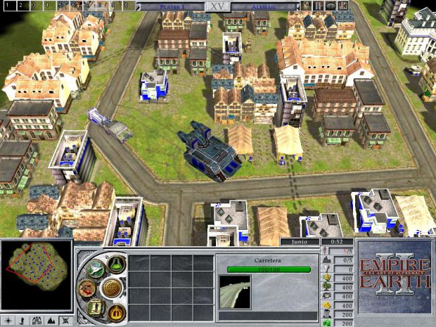
Είδη/Κατηγορίες ηλεκτρονικών παιχνιδιών
Παιχνίδια στρατηγικής-Strategy games
Παιχνίδια στρατηγικής πραγματικού χρόνου-Real-time strategy (RTS): Είναι η πιο γνωστή μορφή παιχνιδιών στρατηγικής, όπου η δράση είναι συνεχής (δεν διακόπτεται με γύρους) και οι παίκτες πρέπει να παίρνουν συνεχώς αποφάσεις και να προσαρμόζουν τις ενέργειές τους. Επίσης, οι παίκτες χρειάζεται να εκμεταλλεύονται πόρους, να χτίζουν στρατιωτικές μονάδες και κτίρια και να εφευρίσκουν νέες τεχνολογίες, έτσι ώστε να έχουν το συγκριτικό πλεονέκτημα σε σχέση με τους αντιπάλους τους (άλλοι παίκτες ή ο υπολογιστής).

Slide 44
Είδη/Κατηγορίες ηλεκτρονικών παιχνιδιών
Παιχνίδια στρατηγικής-Strategy games
Παιχνίδια στρατηγικής πραγματικού χρόνου πολλών χρηστών-Massively multiplayer online real-time strategy games (MMORTS): Η διαφοροποίηση από την παραπάνω κατηγορία είναι ότι δίνεται η δυνατότητα συμμετοχής πολλών χρηστών, διαδικτυακά.
Παιχνίδια τακτικής πραγματικού χρόνου-Real-time tactics: Τα παιχνίδια αυτής της υπο-κατηγορίας έχουν χαρακτηριστικά προσομοίωσής και παιχνιδιών πολέμου. Εστιάζουν περισσότερο στα θέματα πολέμου, παρά στην εκμετάλλευση πόρων και στην οικονομική διαχείριση.

Slide 45
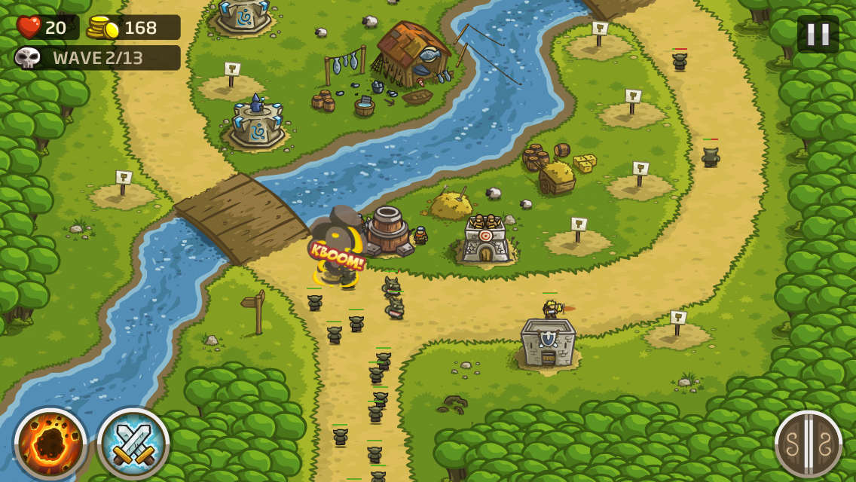
Είδη/Κατηγορίες ηλεκτρονικών παιχνιδιών
Παιχνίδια στρατηγικής-Strategy games
Παιχνίδια υπεράσπισης πύργου-Tower defense games: Τα παιχνίδια αυτά έχουν απλή διάταξη και απλό Gameplay. Οι αντίπαλοι, που ελέγχονται από τον υπολογιστή, κινούνται σε ένα προκαθορισμένο μονοπάτι. Ο παίκτης τοποθετεί κατά μήκος της διαδρομής πύργους με σκοπό να τους εξολοθρεύσει ή για να τους εμποδίσει. Με τα χρήματα που συγκεντρώνει ο παίκτης για κάθε αντίπαλο που σκοτώνει, μπορεί να αγοράσει αναβαθμίσεις των πύργων, πιο ισχυρά όπλα, κτλ.

Slide 46
Είδη/Κατηγορίες ηλεκτρονικών παιχνιδιών
Παιχνίδια στρατηγικής-Strategy games
Παιχνίδια στρατηγικής με γύρους-Turn-based strategy games: Σε αρκετά παιχνίδια αυτού του είδους, ο παίκτης έχει περιορισμένο αριθμό κινήσεων τις οποίες μπορεί να εκτελέσουν οι μονάδες του, πριν έρθει η σειρά του επόμενου παίκτη. Σε άλλα, ο κάθε παίκτης προετοιμάζει τις κινήσεις του και στη συνέχεια ο υπολογιστής τις εκτελεί συνολικά και προκύπτει το αποτέλεσμα της σύγκρουσης. Αυτή η περίπτωση αποτελεί νέα υπο-κατηγορία, χωρίς επίσημο ακόμα όνομα, αλλά με επικρατέστερο το Simultaneous Turn-based Strategy Games.
Παιχνίδια τακτικής με γύρους-Turn-based tactics games: Χαρακτηριστικό αυτών των παιχνιδιών είναι ότι ο παίκτης πρέπει να ολοκληρώσει τις αποστολές του με ότι μονάδες του δίνονται από την αρχή.

Slide 47
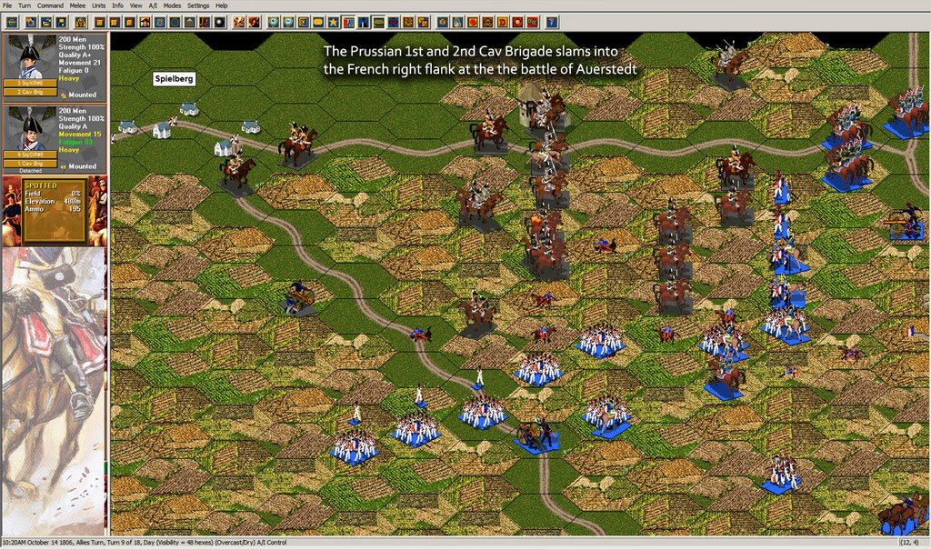
Είδη/Κατηγορίες ηλεκτρονικών παιχνιδιών
Παιχνίδια στρατηγικής-Strategy games
Παιχνίδια πολέμου-Wargames: Εστιάζουν στην τακτική και τη στρατηγική του πολέμου πάνω σε χάρτη.

Slide 48
Είδη/Κατηγορίες ηλεκτρονικών παιχνιδιών
Παιχνίδια αθλημάτων-Sports games
Αυτή η κατηγορία παιχνιδιών αφορά σχεδόν όλα τα αθλήματα και παίζονται είτε με έναν παίκτη εναντίον του υπολογιστή είτε μεταξύ πολλών παικτών. Κάποια παιχνίδια προσομοιώνουν τον τρόπο που γίνεται ένα αγώνισμα, ενώ άλλα εστιάζουν στη στρατηγική που υπάρχει πίσω από κάποιο άθλημα, όπως το Championship Manager, όπου ο παίκτης αναλαμβάνει το ρόλο του προπονητή μίας ομάδας ποδοσφαίρου. Σχεδόν όλα τα παιχνίδια αυτής της κατηγορίας εμπίπτουν και σε άλλες κατηγορίες, όπως για παράδειγμα, ένα παιχνίδι μποξ, που είναι άθλημα, μπορεί να χαρακτηριστεί και ως παιχνίδι δράσης.

Slide 49
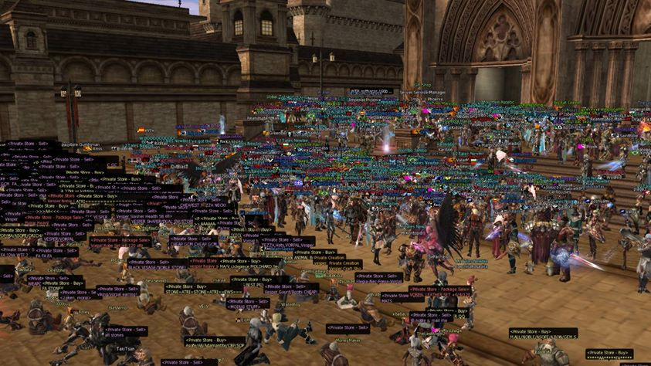
Είδη/Κατηγορίες ηλεκτρονικών παιχνιδιών
Άλλες σημαντικές κατηγορίες παιχνιδιών
Διαδικτυακά παιχνίδια πολλών χρηστών-Massively Multiplayer Online Games (MMOGs): Είναι παιχνίδια που υποστηρίζουν πολύ μεγάλο αριθμό χρηστών. Αναγκαστικά παίζονται από το Διαδίκτυο. Σε κάποια, ο εικονικός τους κόσμος μεταβάλλεται ανάλογα με τις ενέργειες των παικτών. Σε άλλα, ο κόσμος παραμένει αμετάβλητος και οι παίκτες απλά συναγωνίζονται ο ένας τον άλλον. Η κατηγορία αυτή περιλαμβάνει παιχνίδια που ανήκουν σε άλλες κατηγορίες, με κοινό όμως χαρακτηριστικό τη μαζικότητα και τη διαδικτυακή εκτέλεση.

Slide 50
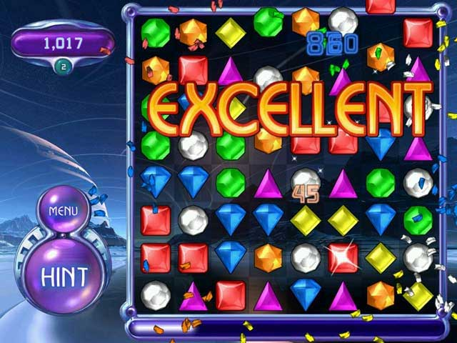
Είδη/Κατηγορίες ηλεκτρονικών παιχνιδιών
Άλλες σημαντικές κατηγορίες παιχνιδιών
Ανέμελα παιχνίδια-Casual games: Ανεξάρτητα από το Gameplay τους, τα παιχνίδια αυτά απευθύνονται σε όσους δεν επιθυμούν να αφιερώσουν ώρα και να καταβάλουν κόπο παίζοντας. Ο σκοπός τους είναι ο χρήστης να περάσει ευχάριστα λίγη ώρα και να ξεκουραστεί. Έχουν πολύ λίγες απαιτήσεις ώστε ο παίκτης να κάνει πρόοδο και να περάσει γρήγορα σε επόμενα επίπεδα, ανταμειβόμενος άμεσα και συχνά για κάθε επιτυχία του. Χαρακτηριστικά στοιχεία είναι τέλος, η δυνατότητα να προσωρινής παύσης του παιχνιδιού, αλλά η δυνατότητα συνέχισής του σε κάποια άλλη στιγμή.

Slide 51
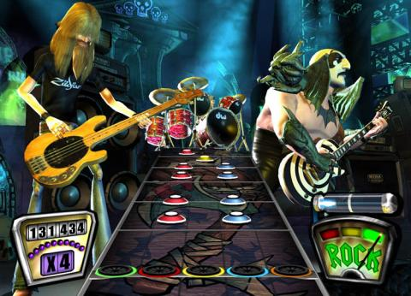
Είδη/Κατηγορίες ηλεκτρονικών παιχνιδιών
Άλλες σημαντικές κατηγορίες παιχνιδιών
Παιχνίδια μουσικής-Music games: Προκαλούν τον παίκτη να εκτελέσει μια σειρά κινήσεων ή να παραγάγει συγκεκριμένους ρυθμούς. Σε κάποιες περιπτώσεις χρησιμοποιούνται ειδικές συσκευές, για παράδειγμα ομοίωμα κιθάρας, χαλάκι με αισθητήρες και αισθητήρες καταγραφής κίνησης (Kinect-Xbox), ώστε να παραχθεί ένας μουσικός ρυθμός.

Slide 52
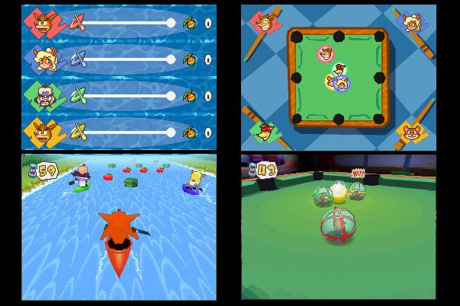
Είδη/Κατηγορίες ηλεκτρονικών παιχνιδιών
Άλλες σημαντικές κατηγορίες παιχνιδιών
Party games: Είναι παιχνίδια πολλών χρηστών. Αποτελούνται από mini games που συνήθως ολοκληρώνονται πολύ γρήγορα, ώστε να υπάρχει ποικιλία.

Slide 53
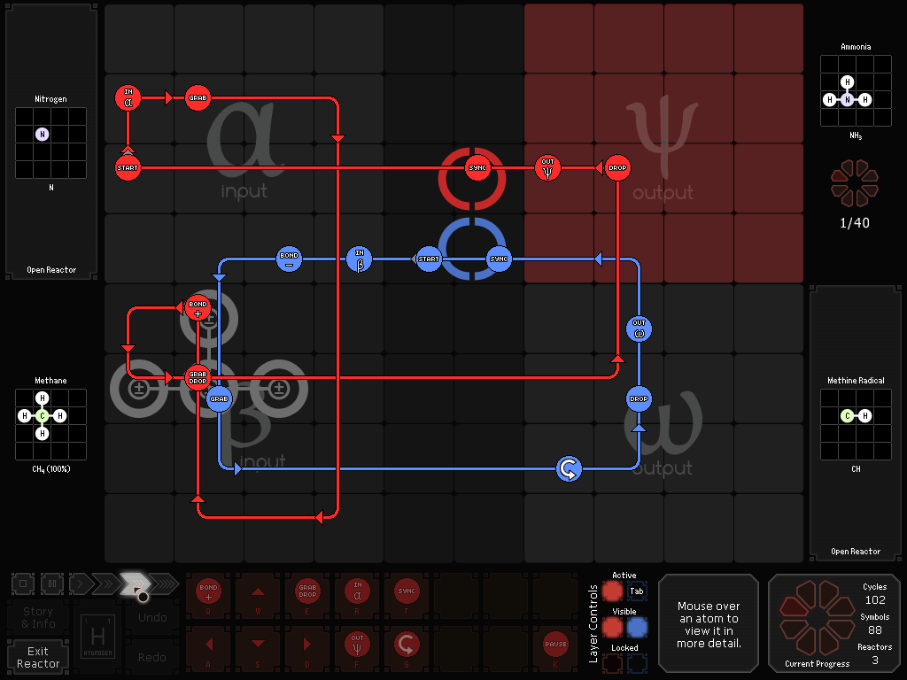
Είδη/Κατηγορίες ηλεκτρονικών παιχνιδιών
Άλλες σημαντικές κατηγορίες παιχνιδιών
Παιχνίδια προγραμματισμού-Programming games: Σε αυτά ο παίκτης πρέπει να γράψει κώδικα σε μια γλώσσα προγραμματισμού, έτσι ώστε να ελέγχει τις κινήσεις και τις ενέργειες του ήρωα. Για παράδειγμα, στο SpaceChem, ο παίκτης πρέπει να σχεδιάσει κυκλώματα, ώστε να παραχθούν χημικές ενώσεις από πρώτες ύλες.

Slide 54
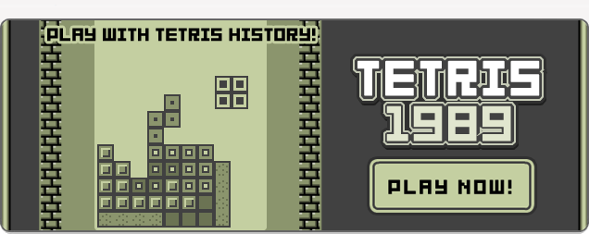
Είδη/Κατηγορίες ηλεκτρονικών παιχνιδιών
Άλλες σημαντικές κατηγορίες παιχνιδιών
Παιχνίδια γρίφων-Puzzle games: Περιλαμβάνουν λογικούς γρίφους ή περιπλάνηση σε λαβύρινθους με διάφορα εμπόδια που η το ξεπέρασμά τους απαιτεί σκέψη. Το Tetris θεωρείται ότι καθιέρωσε αυτό το είδος.

Slide 55
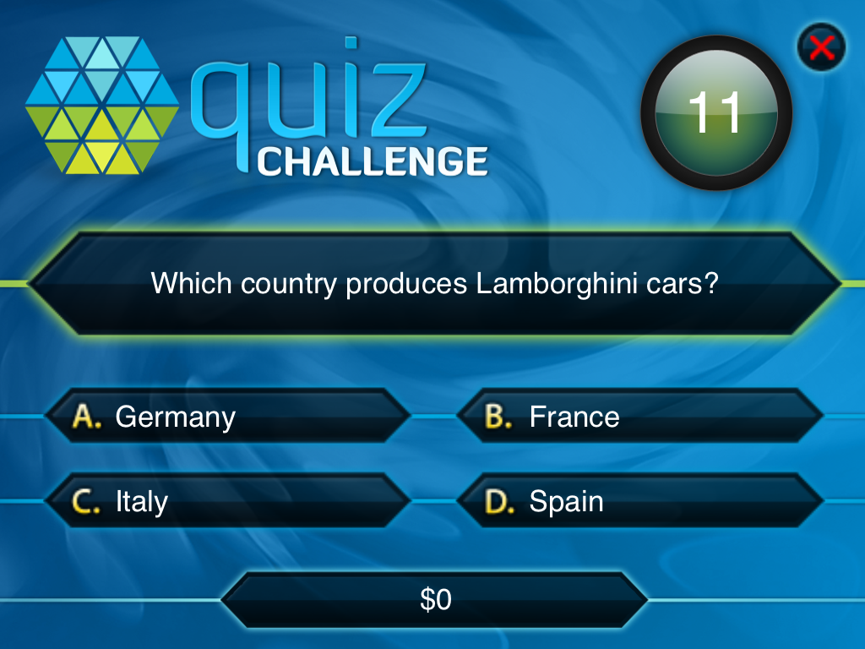
Είδη/Κατηγορίες ηλεκτρονικών παιχνιδιών
Άλλες σημαντικές κατηγορίες παιχνιδιών
Παιχνίδια γνώσεων/ερωτήσεων-Trivia games: Είναι μια κατηγορία παιχνιδιών όπου ο παίκτης πρέπει να απαντήσει σε ερωτήσεις γνώσεων για να κερδίσει πόντους. Η δημοτικότητά τους έχει αυξηθεί σημαντικά λόγω του ότι παίζονται και σε κινητά τηλέφωνα.

Slide 56
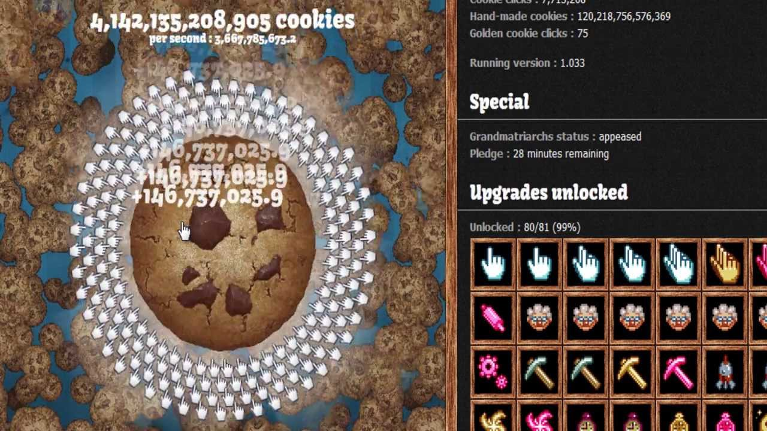
Είδη/Κατηγορίες ηλεκτρονικών παιχνιδιών
Άλλες σημαντικές κατηγορίες παιχνιδιών
Επιτραπέζια παιχνίδια και παιχνίδια με κάρτες-Board games/Card games: Είναι η ηλεκτρονική εκδοχή γνωστών επιτραπέζιων παιχνιδιών και παιχνιδιών με κάρτες.
Τεμπέλικα παιχνίδια-Idle games: Το παιχνίδι που σχεδόν καθιέρωσε αυτή την κατηγορία είναι το Cookie Clicker. Αφορά παιχνίδια στα οποία ο παίκτης πρέπει να κάνει κάτι ασήμαντο, όπως το να κλικάρει σε ένα cookie. Σταδιακά αποκτά περισσότερες δυνάμεις και αναβαθμίσεις. Απαιτείται ελάχιστη συμμετοχή από τον παίκτη, στην ουσία παίζονται μόνα τους. Από την άλλη πλευρά, αυτή η απλοϊκότητα σε συνδυασμό με τη θετική ενίσχυση (ανταμοιβή με μορφή αναβαθμίσεων) είναι που τα κάνει εξαιρετικά εθιστικά, ο παίκτης έχει την αίσθηση ότι πέτυχε κάτι εξαιρετικά σημαντικό και ωθείται στο να συνεχίζει να παίζει. Από μερικούς, εξαιτίας της απλότητας του σχεδιασμού, θεωρούνται "μη παιχνίδια".

Slide 57
Είδη/Κατηγορίες ηλεκτρονικών παιχνιδιών
Κατηγοριοποίηση των παιχνιδιών με βάση τον σκοπό ή το κοινό που απευθύνονται
Όπως αναφέρθηκε, η κατηγοριοποίηση με βάση το κοινό ή τον σκοπό, δεν είναι γενικά παραδεκτή. Εντούτοις, είναι σκόπιμο να παρατεθεί, ως παράδειγμα της δυνατότητας ένταξης των παιχνιδιών σε πολλές κατηγορίες ή της δυνατότητας μια κατηγορία παιχνιδιών να περιλαμβάνει πολλές και διαφορετικές μορφές Gameplay.
Διαφημιστικά παιχνίδια-Advergames (Advertisement+Game): Στοχεύουν στη διαφήμιση ενός προϊόντος ή υπηρεσίας. Είναι συνήθως παιχνίδια χαμηλού κόστους, διαθέσιμα στο Διαδίκτυο και απλοϊκά στο Gameplay τους.
Παιχνίδια Τέχνης-Art games: Έχουν ξεχωριστή αισθητική, μη συμβατική εμφάνιση ή περίπλοκο σχεδιασμό.
Πρόχειρα παιχνίδια-Casual games: Έχουν πολύ απλούς κανόνες ή τεχνική παιξίματος ή στρατηγικής. Η καμπύλη εκμάθηση είναι πολύ μικρή. Βασικός τους στόχος είναι ο χρήστης να "περνά το χρόνο του" χωρίς να προβληματίζεται ιδιαίτερα.

Slide 58
Είδη/Κατηγορίες ηλεκτρονικών παιχνιδιών
Χριστιανικά παιχνίδια-Christian games: Όπως υποδηλώνει το όνομά τους, ο σκοπός τους είναι η διάδοση των χριστιανικών απόψεων και ιδεών.
Εκπαιδευτικά παιχνίδια-Educational games: Σκοπός τους είναι η εκπαίδευση του παίκτη. Στοχεύουν σε νεαρότερες ηλικίες (από 3 ετών έως εφήβους). Η κατηγορία αυτή θα αναλυθεί σε επόμενη διάλεξη.
Ηλεκτρονικά σπορ-Electronic sports: Είναι συνήθως παιχνίδια πολλών χρηστών. Στοχεύουν στους πιο σκληροπυρηνικούς παίκτες, ακόμα και σε επαγγελματίες παίκτες ηλεκτρονικών παιχνιδιών.
Παιχνίδια γυμναστικής-Exergames (Exercise+Game): Όπως υπονοείται από το όνομά τους, τα παιχνίδια αυτά στοχεύουν στην εκγύμναση του παίκτη.
Πορνογραφικά παιχνίδια: Απευθύνονται σε ενήλικες και προφανώς το περιεχόμενο, οι στόχοι τους και οι ανταμοιβές που περιλαμβάνουν είναι ερωτικής φύσης.
Σοβαρά παιχνίδια-Serious games: Βασικός τους στόχος είναι η εκπαίδευση και η εξάσκηση του παίκτη. Τα σοβαρά παιχνίδια θα αναλυθούν εκτενώς σε επόμενη διάλεξη.

Slide 59
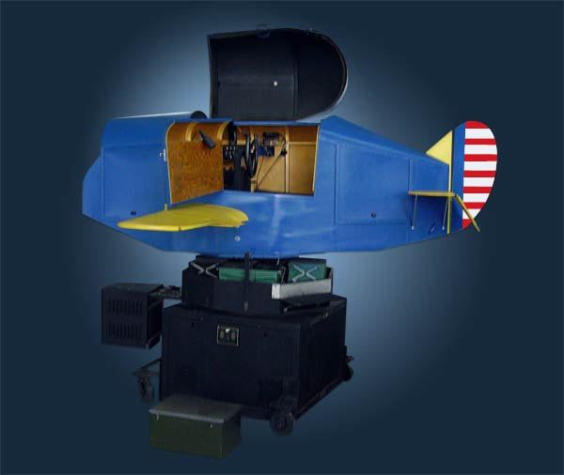
Παιχνίδια και μάθηση
Υπάρχει μια τάση να υποτιμάμε το εκπαιδευτικό δυναμικό των παιχνιδιών, καθώς, προβάλλονται στην κοινωνία μας ως μέσο διασκέδασης και ψυχαγωγίας και πιστεύουμε πως δεν μπορούν να μας διδάξουν. Όμως, στη δεκαετία του 1930, κάτι που ξεκίνησε ως ένα διασκεδαστικό παιχνίδι κατέληξε να είναι ένα από τα πιο σημαντικά εκπαιδευτικά εργαλεία του αμερικανικού στρατού. Το Link Blue Box Flight Simulation χρησιμοποιήθηκε για να εκπαιδεύσει χιλιάδες πιλότους το Δεύτερο Παγκόσμιο Πόλεμο. Σήμερα, τέτοιου είδους παιχνίδια προσομοίωσης είναι τρόπος ζωής για στρατιωτικούς και πιλότους.

Slide 60
Παιχνίδια και μάθηση
Όπως αναφέρθηκε σε προηγούμενο σημείο, υπάρχει έντονο ερευνητικό ενδιαφέρον στο τι μαθαίνει κάποιος παίζοντας ηλεκτρονικά παιχνίδια και στο πώς οι σχεδιαστικές αρχές, το Gameplay, τα Game mechanics, αλλά ακόμα και οι διαδικτυακές κοινότητες μπορούν να χρησιμοποιηθούν στην ανάπτυξη νέων μαθησιακών περιβαλλόντων που στηρίζονται στα παιχνίδια.
Τα ηλεκτρονικά παιχνίδια δημιουργούν νέες κοινωνικο-πολιτισμικές καταστάσεις, που μας επιτρέπουν να μαθαίνουμε μέσω της ταυτόχρονης χρήσης, της ενοποίησης της σκέψης, της κοινωνικής αλληλεπίδρασης και της τεχνολογίας.

Slide 61
Παιχνίδια και μάθηση
Ήδη οι υπολογιστές άλλαξαν τον τρόπο με τον οποίο μαθαίνουμε. Γενικά, τα τεχνολογικά μέσα έχουν μετατοπίσει την εκπαιδευτική έρευνα από το πώς απομνημονεύουμε και επαναλαμβάνουμε κάτι που μάθαμε, στο πώς μπορούμε να γίνουμε ικανοί να βρίσκουμε, να αξιολογούμε και να χρησιμοποιούμε τις γνώσεις μας στον κατάλληλο χρόνο και στο κατάλληλο πλαίσιο.
Η ενσωμάτωση των ηλεκτρονικών παιχνιδιών στην εκπαιδευτική διαδικασία έχει το δυναμικό για τη δημιουργία ακόμα πιο ισχυρών μαθησιακών μέσων. Έτσι, οι ερευνητές μελετούν μια σειρά θεμάτων όπως:
Το κατά πόσο τα κοινωνικά και συνεργατικά στοιχεία των παιχνιδιών δημιουργούν νέες μαθησιακές κοινότητες και το πώς τα δεδομένα που παράγονται από ένα παιχνίδι μπορούν να μας βοηθήσουν να σχεδιάζουμε την επόμενη γενιά αξιολογητικών εργαλείων.
Ποιες δεξιότητες του 21^{ου} αιώνα υποστηρίζονται από τα παιχνίδια και τις κοινότητες παικτών, με έμφαση σε αυτές που αφορούν τη λογική σκέψη, την επίλυση περίπλοκων προβλημάτων, τη συνεργασία, την επικοινωνία και τη δυνατότητα χρήσης εργαλείων για την αποτελεσματική συλλογή πληροφοριών.

Slide 62
Παιχνίδια και μάθηση
Τα παιχνίδια δεν χρειάζεται να είναι φτιαγμένα με εκπαιδευτική στόχευση για να θεωρηθούν εκπαιδευτικά εργαλεία. Μπορούν να συνταιριάξουν τρόπους να μάθουμε, τρόπους να κάνουμε, τρόπους να είμαστε και τρόπους να ενδιαφερόμαστε. Όπως επισημαίνει ο John Dewey, τα σχολεία είναι δομημένα επάνω σε μια εμμονή με τα γεγονότα.
Όμως, οι μαθητές χρειάζεται να μάθουν "κάνοντας" και με το παιχνίδι όντως μπορούν να μάθουν ενεργώντας ως μέλη μιας κοινότητας που μοιράζεται κοινούς στόχους και μέσα για να πετύχει αυτούς τους στόχους. Άλλαξαν επίσης τον τρόπο παρουσίασης του περιεχομένου των μαθημάτων, καθώς οι σχεδιαστές δημιουργούν περιβάλλοντα και παιχνίδια που διαμορφώνουν και διευκολύνουν τη μάθηση.
Μεγάλο μέρος του διαλόγου που γίνεται για το εάν τα παιχνίδια έχουν εκπαιδευτική χρήση, αφορά το εάν τα παιχνίδια είναι κατάλληλα για την εκπαίδευση. Απάντηση σε αυτό δίνει η θέση του National Research Council, όπου αναφέρει πως η αποτελεσματικότητα μιας πραγματικής ή εικονικής δραστηριότητας εξαρτάται από τον σχεδιασμό της και όχι από το μέσο υλοποίησής της.
Τα ηλεκτρονικά παιχνίδια είναι μέσα που διευκολύνουν ορισμένα θέματα, αλλά έχουν και περιορισμούς, όπως ακριβώς τα πραγματικά ή εικονικά εργαστήρια, οι προσομοιώσεις και κάθε άλλο μέσο.

Slide 63
Παιχνίδια και μάθηση
Σε τελική ανάλυση, οι προσομοιώσεις και τα παιχνίδια μοιράζονται πολλά κοινά στοιχεία.
Η κύρια διαφοροποίησή τους αφορά τη ρητή συμπερίληψη:
α) κανόνων,
β) στόχων που πρέπει να πετύχει ο παίκτης και
γ) στοιχείων που δείχνουν την πρόοδο του παίκτη στο παιχνίδι. Αλλάζοντας όμως τον σχεδιασμό, τα παιχνίδια περιλαμβάνουν χαρακτηριστικά που μπορούν να παρέχουν ισχυρά κίνητρα για μάθηση.
Μελέτες έχουν δείξει για παράδειγμα, ότι τα καλά σχεδιασμένα παιχνίδια προάγουν την εννοιολογική κατανόηση, να αναπτύξουν δεξιότητες, να προωθήσουν μια βαθύτερη επιστημολογική κατανόηση της φύσης και των διαδικασιών με τις οποίες αναπτύσσεται η επιστημονική γνώση και ενθαρρύνουν τους παίκτες να συμμετέχουν σε επιστημονικά τεκμηριωμένες πρακτικές.

Slide 64
Σύνοψη 2^{ης} διάλεξης
Στη διάλεξη αυτή είδαμε τις διάφορες κατηγορίες παιχνιδιών και διαπιστώσαμε ότι σε αρκετές περιπτώσεις αυτά δεν μπορούν να καταταχθούν σε μια και μόνο κατηγορία.
Οι κατηγορίες είναι:
Παιχνίδια δράσης-Action games Παιχνίδια βολών-Shooter games
Παιχνίδια δράσης/περιπέτειας-Action-adventure games Παιχνίδια ρόλων-Role-playing games (RPGs)
Παιχνίδια προσομοιώσεων-Simulation games Παιχνίδια στρατηγικής-Strategy games
Εναλλακτικά τα παιχνίδια μπορούν να καταταχθούν ως εξής:
Διαδικτυακά παιχνίδια πολλών χρηστών Ανέμελα παιχνίδια Παιχνίδια μουσικής
Party games Παιχνίδια προγραμματισμού Παιχνίδια γρίφων Παιχνίδια γνώσεων
Επιτραπέζια παιχνίδια και παιχνίδια με κάρτες Τεμπέλικα παιχνίδια

Slide 65
Σύνοψη 2^{ης} διάλεξης
Με βάση το κοινό που απευθύνονται οι κατηγορίες είναι:
Διαφημιστικά παιχνίδια
Παιχνίδια Τέχνης
Πρόχειρα παιχνίδια
Χριστιανικά παιχνίδια
Εκπαιδευτικά παιχνίδια
Ηλεκτρονικά σπορ
Παιχνίδια γυμναστικής
Πορνογραφικά παιχνίδια
Σοβαρά παιχνίδια

Slide 66
Σύνοψη 2^{ης} διάλεξης
Διαπιστώθηκε ότι υπάρχει έντονο ερευνητικό ενδιαφέρον στο τι μαθαίνει κάποιος παίζοντας ηλεκτρονικά παιχνίδια και στο πώς οι σχεδιαστικές αρχές, το Gameplay, τα Game mechanics, αλλά ακόμα και οι διαδικτυακές κοινότητες μπορούν να χρησιμοποιηθούν στην ανάπτυξη νέων μαθησιακών περιβαλλόντων που στηρίζονται στα παιχνίδια.
Το κύριο ερώτημα είναι εάν τα παιχνίδια είναι κατάλληλα για την εκπαίδευση. Τα ηλεκτρονικά παιχνίδια είναι μέσα που διευκολύνουν ορισμένα θέματα, αλλά έχουν και περιορισμούς, όπως ακριβώς τα πραγματικά ή εικονικά εργαστήρια, οι προσομοιώσεις και κάθε άλλο μέσο.
Τέλος, διαπιστώθηκε ότι παιχνίδια και προσομοιώσεις μοιράζονται κοινά στοιχεία.
Η κύρια διαφοροποίησή τους αφορά τη ρητή συμπερίληψη: α) κανόνων, β) στόχων που πρέπει να πετύχει ο παίκτης και γ) στοιχείων που δείχνουν την πρόοδο του παίκτη στο παιχνίδι.

Slide 67
Τέλος 2^{ης} Διάλεξης

